Slide 1

ОТРАСЛЕВОЕ СОВЕЩАНИЕ РУКОВОДИТЕЛЕЙ ПОДРАЗДЕЛЕНИЙ ЗАЩИТЫ ОТ КОРРОЗИИ ОРГАНИЗАЦИЙ ГРУППЫ ГАЗПРОМ
Тема: Реализация мероприятий по
восстановлению защищенности участка газопровода Некрасовская-Березанская 2-нитка,
с неудовлетворительным состоянием ИП (км 249)
Докладчик:
начальник ПОЗК
Кочубей Дмитрий Алексеевич
г. Сочи 2019 год

Slide 2

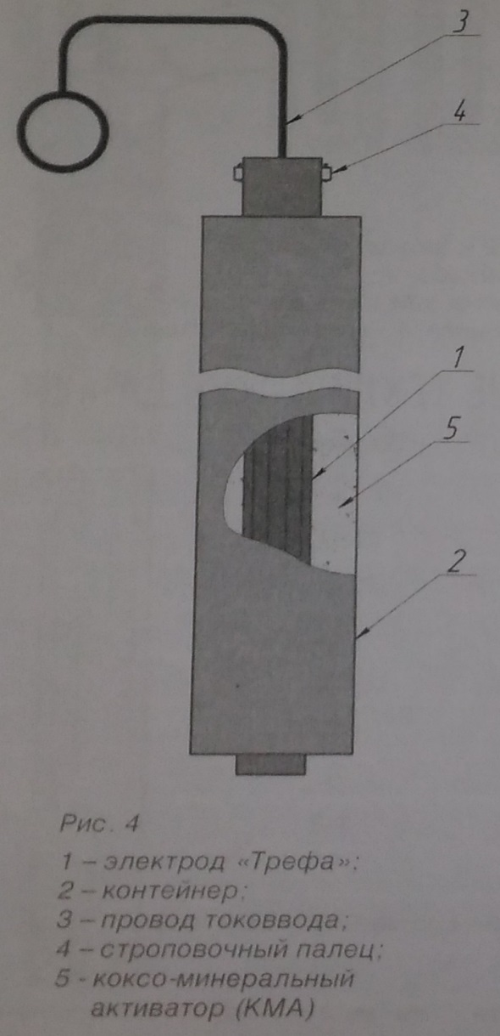
УСТРАНЕНИЕ МЕСТ НЕДОЗАЩИТЫ
Объектом опытно-промышленной эксплуатации являются анодные заземлители ферросилидовые подповерхностные в контейнере с коксовой засыпкой АЗМ-3ХК-СУГАЗ(ПК)-1500. Производитель ООО НПИФ «СПЛАВ» г.Ростов-на-Дону.
Основные технические данные
Наименование параметров | Значение
Длина заземлителя, мм | 1780±20
Длина контейнера для коксовой засыпки, мм | 1650±20
Наибольший диаметральный размер в поперечнике, мм | 200±10
Площадь рабочей поверхности, дм² | 115
Масса рабочего электрода, кг | 40±3
Масса заземлителя без кабеля, кг | 85±6
Масса коксовой засыпки, кг | 40±3
Диаметр верхнего корпуса, мм | 89
Диаметр нижнего корпуса, мм | 76
Номинальный рабочий ток, А | 3
Тип провода | С двуслойной полиэтиленовой изоляцией
Срок службы, не менее, лет | 30
«Реализация мероприятий по восстановлению защищенности участка газопровода Некрасовская - Березанская 2-нитка, с неудовлетворительным состоянием ИП (км 249)»

Slide 3
УСТРАНЕНИЕ МЕСТ НЕДОЗАЩИТЫ
«Реализация мероприятий по восстановлению защищенности участка газопровода Некрасовская - Березанская 2-нитка, с неудовлетворительным состоянием ИП (км 249)»

Slide 4
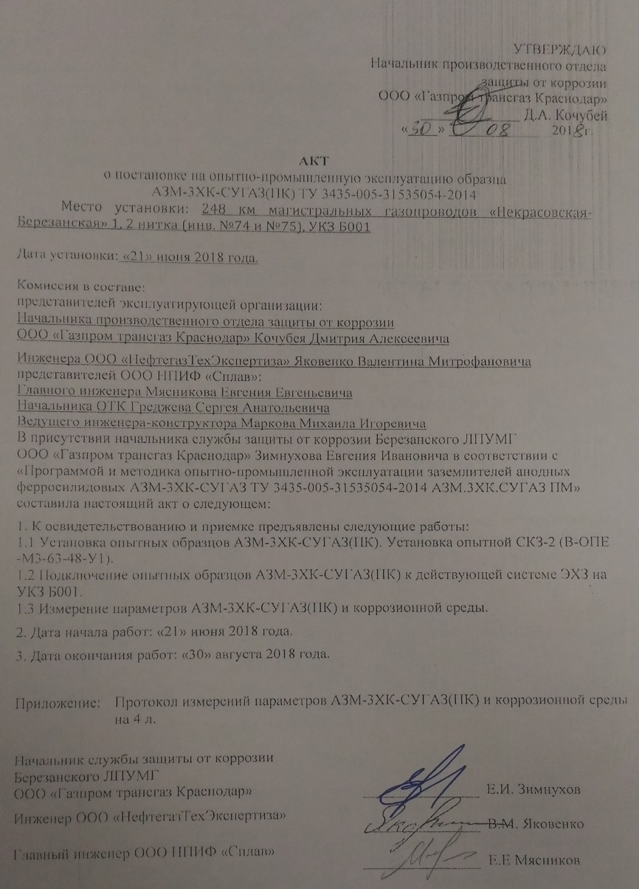
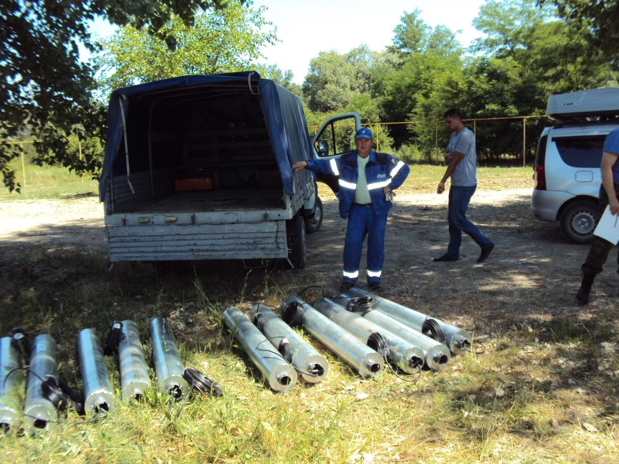
УСТРАНЕНИЕ МЕСТ НЕДОЗАЩИТЫ
В июле 2018 года был произведен монтаж анодных заземлителей (АЗМ-3ХК-СУГАЗ) на УКЗ №1.
«Реализация мероприятий по восстановлению защищенности участка газопровода Некрасовская - Березанская 2-нитка, с неудовлетворительным состоянием ИП (км 249)»

Slide 5
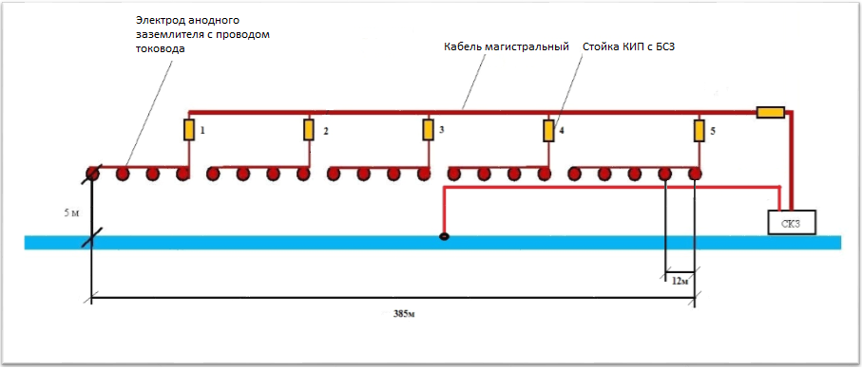
УСТРАНЕНИЕ МЕСТ НЕДОЗАЩИТЫ
Монтажная схема расположения заземлителей.
«Реализация мероприятий по восстановлению защищенности участка газопровода Некрасовская - Березанская 2-нитка, с неудовлетворительным состоянием ИП (км 249)»

Slide 6
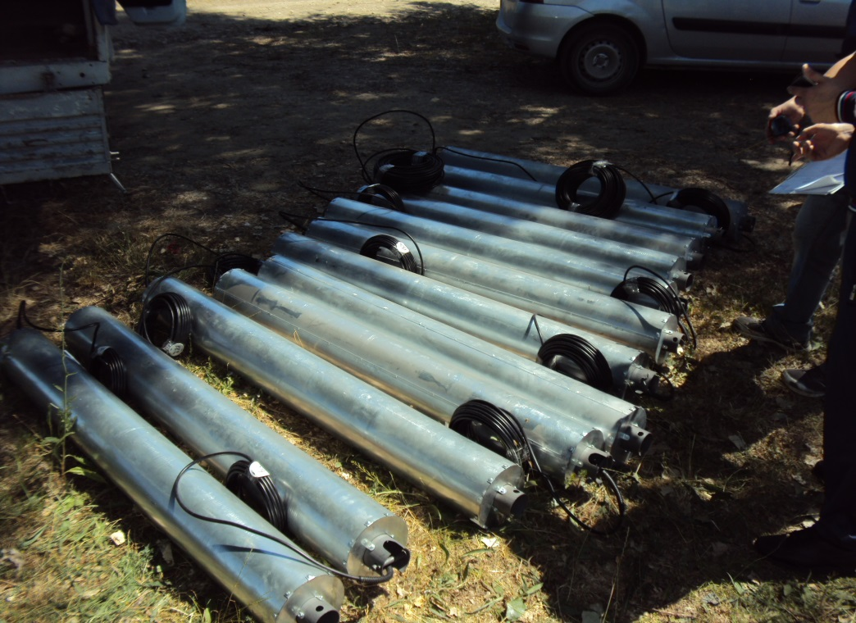
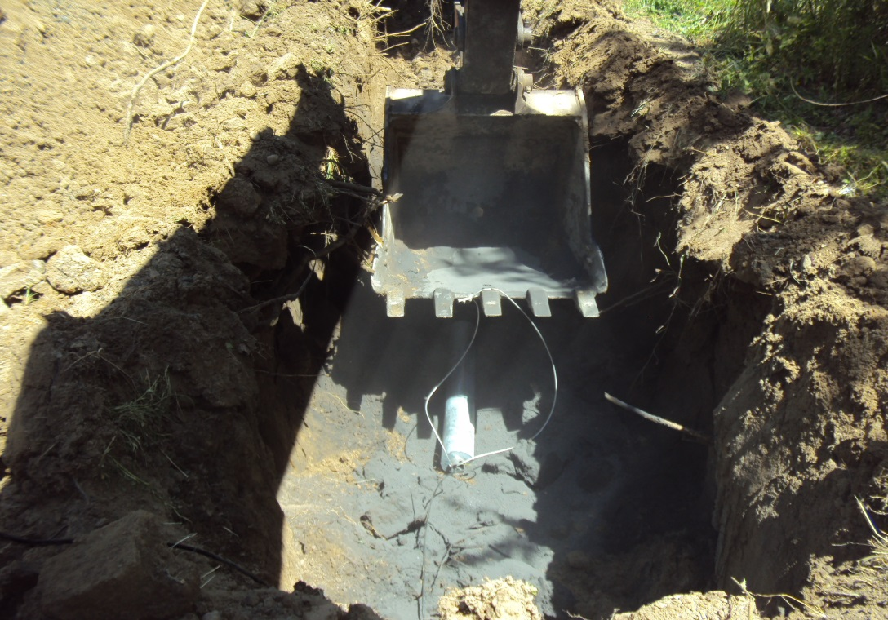
УСТРАНЕНИЕ МЕСТ НЕДОЗАЩИТЫ
«Реализация мероприятий по восстановлению защищенности участка газопровода Некрасовская - Березанская 2-нитка, с неудовлетворительным состоянием ИП (км 249)»

Slide 7
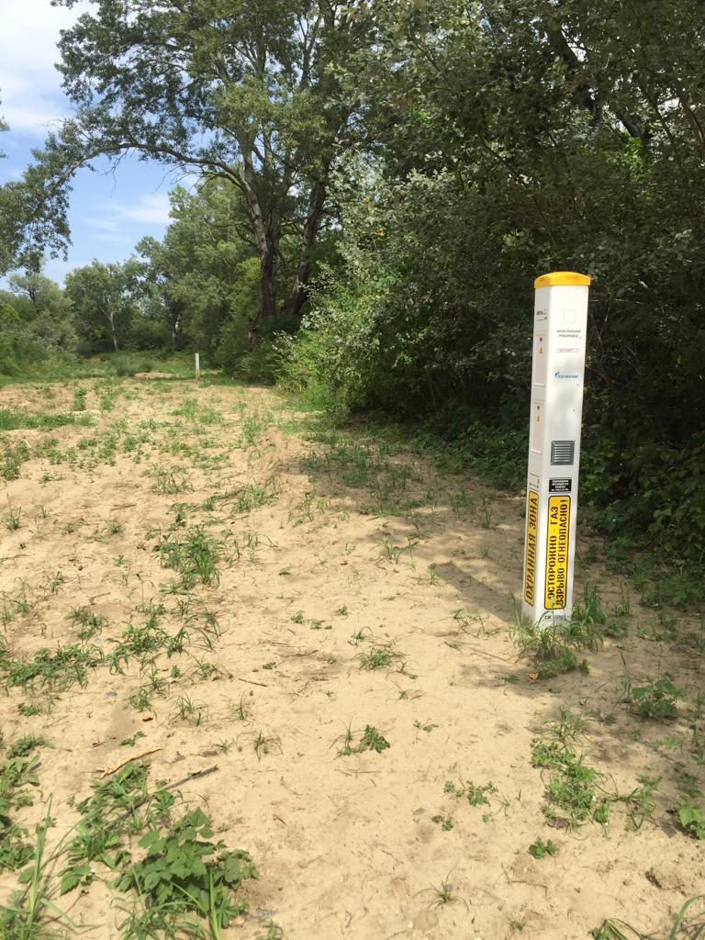
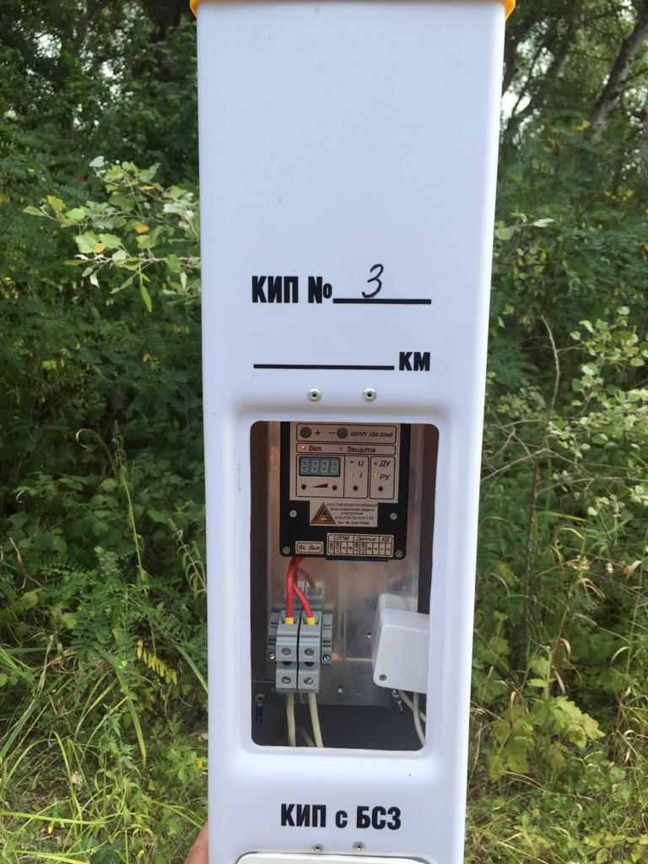
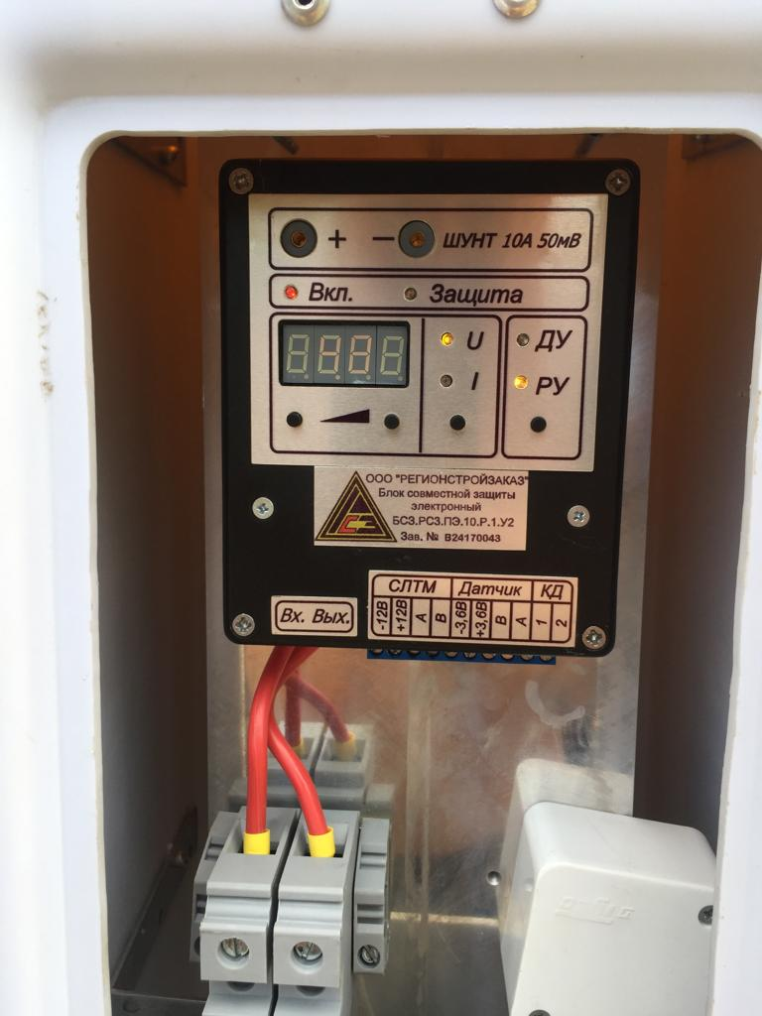
УСТРАНЕНИЕ МЕСТ НЕДОЗАЩИТЫ
Соединение групп с дренажным кабелем от СКЗ выполнено в КИПах. Применены КИПы ООО «РегионСтройЗаказ» и ООО «СоюзКомплект» с БСЗ и возможностью плавной электронной регулировки.
«Реализация мероприятий по восстановлению защищенности участка газопровода Некрасовская - Березанская 2-нитка, с неудовлетворительным состоянием ИП (км 249)»

Slide 8
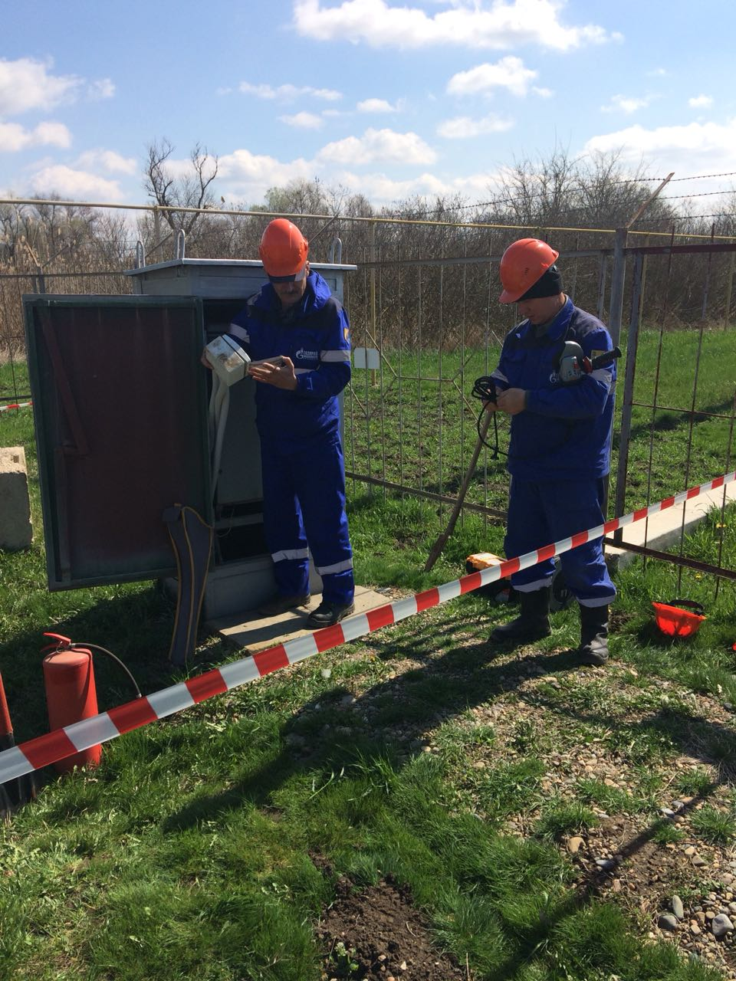
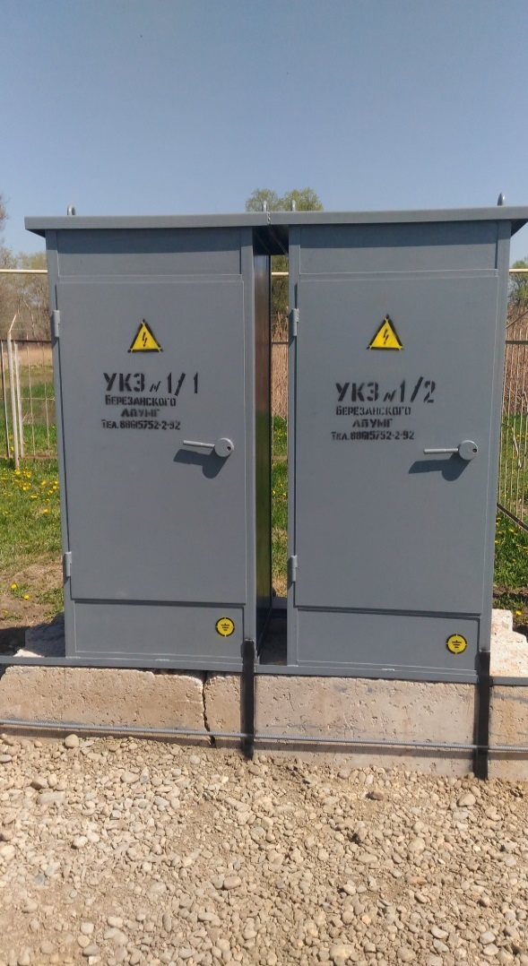
УСТРАНЕНИЕ МЕСТ НЕДОЗАЩИТЫ
Регулировка тока от СКЗ на КИПах производится при помощи БСЗ.
Пуско-наладочные работы проводились силами Березанского ЛПУМГ и Смоленского УАВР.
«Реализация мероприятий по восстановлению защищенности участка газопровода Некрасовская - Березанская 2-нитка, с неудовлетворительным состоянием ИП (км 249)»

Slide 9
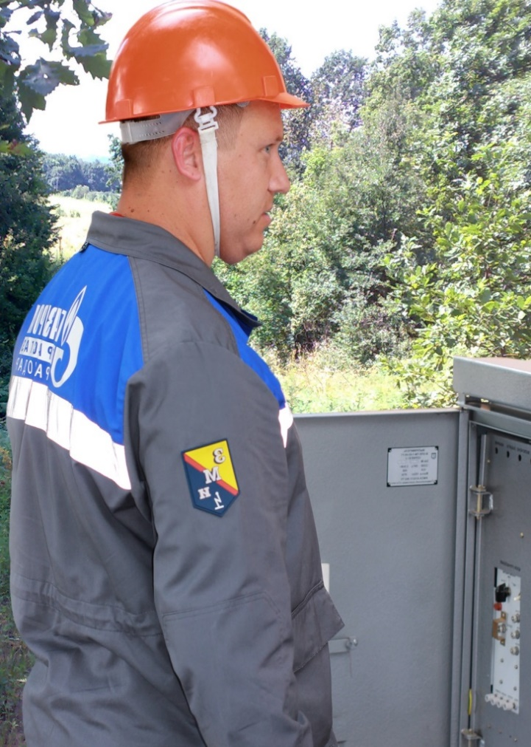
№ п/п | Наименование контролируемых параметров | Измеренное значение
Параметры СКЗ после установки АЗМ-ЗХК-СУГАЗ (ПК):
1 | Выходное напряжение СКЗ, В | 34
2 | Выходной ток СКЗ, А | 30
3 | Защитный потенциал в точке дренажа, В:
 | с омической составляющей | -1,02
 | без омической составляющей | -0,87
4 | Ток на образце АЗМ-ЗХК-СУГАЗ (ПК), А:
 | Комплект 1 | 3,9
 | Комплект 2 | 6,2
 | Комплект 3 | 6,7
 | Комплект 4 | 6,1
 | Комплект 5 | 4,6
5 | Сопротивление растеканию тока на образце заземления Rаз, Ом:
 | Комплект 1 | 3,0
 | Комплект 2 | 2,8
 | Комплект 3 | 2,9
 | Комплект 4 | 3,1
 | Комплект 5 | 3,6
СПОСОБ УСТРАНЕНИЯ МЕСТ НЕДОЗАЩИТЫ
«Реализация мероприятий по восстановлению защищенности участка газопровода Некрасовская - Березанская 2-нитка, с неудовлетворительным состоянием ИП (км 249)»

Slide 10

ОТРАСЛЕВОЕ СОВЕЩАНИЕ РУКОВОДИТЕЛЕЙ ПОДРАЗДЕЛЕНИЙ ЗАЩИТЫ ОТ КОРРОЗИИ ОРГАНИЗАЦИЙ ГРУППЫ ГАЗПРОМ
Спасибо за внимание!
10

